Slide 1

▶
YouTube
急上昇ランキング
TOP 5
2026年11月07日
ずんだもんと一緒に見ていくのだ！

Slide 2

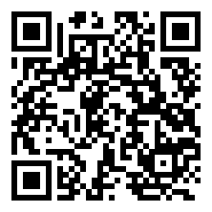
#5
GODZILLA: MINUS ZERO 'Godzilla vs Ghidor…
📺 MovieGasm‍․com
👁 83万回 👍 3,723
▲ QRコードで視聴

Slide 3
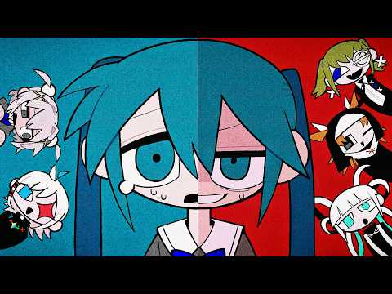
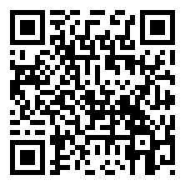
#4
プレイバック feat. 初音ミク, 雨衣 / “Playback” ft. M…
📺 うちのボカロは様子がおかしい
👁 75万回 👍 4万
▲ QRコードで視聴

Slide 4

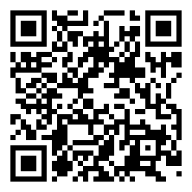
#3
【マインクラフト】掘ったブロックが確率で消滅する世界でエンドラを討伐するまで終わ…
📺 日常組
👁 93万回 👍 2万
▲ QRコードで視聴

Slide 5
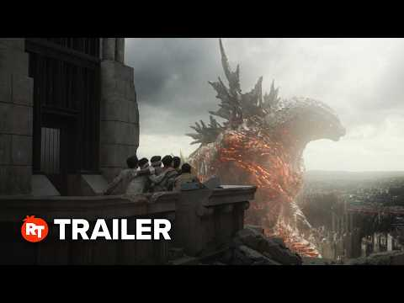
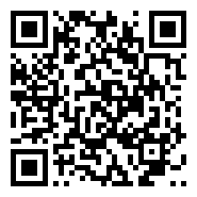
#2
Godzilla Minus Zero Trailer #3 (2026)
📺 Rotten Tomatoes Trailers
👁 28万回 👍 1,461
▲ QRコードで視聴

Slide 6

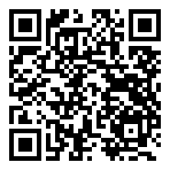
🏆 NO.1 🏆
XG - DEPENDS (Official Music Video)
📺 XG
👁 155万回 👍 11万
▲ QRコードで視聴

Slide 7
以上！
YouTube急上昇
TOP5でした！
チャンネル登録・
いいね！よろしくなのだ🌿
また明日もお楽しみに！

